Slide 1

CHÀO MỪNG CÁC CON
ĐẾN VỚI TIẾT HỌC

Slide 2

KHỞI ĐỘNG
(Baby Shark)

Slide 3
Bài 40: âm - âp
âm
âp

Slide 4
Bài 40: âm - âp
âm
âp
âm
âp
â
m
â
p
(â - mờ - âm)
(â - pờ - âp)

Slide 5

sâm
sâm
s
âm
củ sâm
(sờ - âm - sâm)
âm

Slide 6

mập
âp
mập
m
ập
cá mập
âp
(mờ - âp - mâp - nặng - mập)

Slide 7
Bài 40: âm - âp
cá mập
củ sâm
âp
âm

Slide 8


Slide 9

THƯ GIÃN

Slide 10
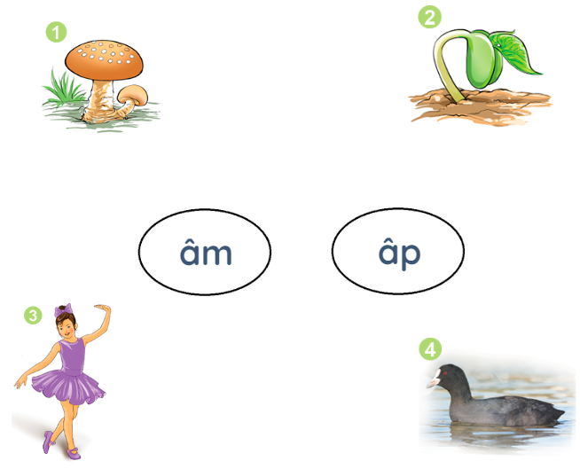
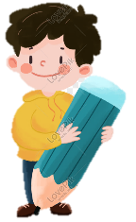
nấm
âm
mầm
âm
Nối
âp
âm
tập múa
sâm cầm
âm

Slide 11

Ghép đúng
đầm
nập
đập
cá
tấp
lúa

Slide 12

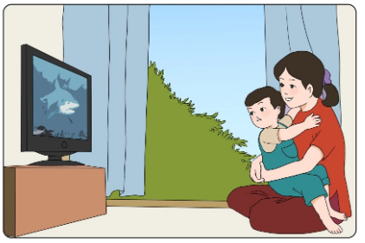
Tập đọc
Bé Lê
Bé Lê mê ti vi. Ti vi có sâm cầm. Bé chỉ: Cò... Cò... .
Ti vi có cá mập. Bé la: Sợ! . Má bế bé, vỗ về: Cá mập ở ti vi mà . Má ấm quá, bé chả sợ nữa.
/
/
”
/
/
/
/
”
/
”
/
/
”
/
”
/
/
/
/
”
/
/

Slide 13
Chọn ý đúng
a) Bé Lê chả mê ti vi.
b) Bé Lê sợ cá mập.
c) Có má, bé Lê chả sợ nữa.

Slide 14
Tập đọc
Bé Lê
Bé Lê mê ti vi. Ti vi có sâm cầm. Bé chỉ: Cò... Cò... .
Ti vi có cá mập. Bé la: Sợ! .Má bế bé, vỗ về: Cá mập ở ti vi mà . Má ấm quá, bé chả sợ nữa.
”
”
”
”
”
”

Slide 15

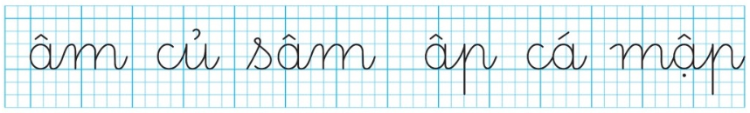
Tập viết

Slide 16


Slide 17










请替换文字内容，添加相关标题，修改文字内容，也可以直接复制你的内容到此。请替换文字内容，添加相关标题，修改文字内容，也可以直接复制你的内容到此。请替换文字内容，添加相关标题，修改文字内容，也可以直接复制你的内容到此。
THANK YOU

